Slide 1

CASE SUPPLY CHAIN
Team 42 Chains
Confidential and Proprietary. All rights Reserved

Slide 2
Cтратегия оптимизации логистической цепи компании.
: сократить издержки на 5 % к 2021 году.
1. Объемный план производства и реализации продукции
2. Закупки сырья до конца 2019 года по одному из направлений с наибольшим доходом (выручка за вычетом всех затрат) для Компании.
3. Анализ плана. Ряд инициатив по снижению издержек и расширению ограничений в логистической цепи СИБУРа. Будущее?
4. Применение технологий Big Data, Internet of Things и Block Chain в рамках организации цепи поставок.
Задача

Slide 3
П.
1.
Background

Slide 4
П.
1. .
Suggested
Solutions

Slide 5
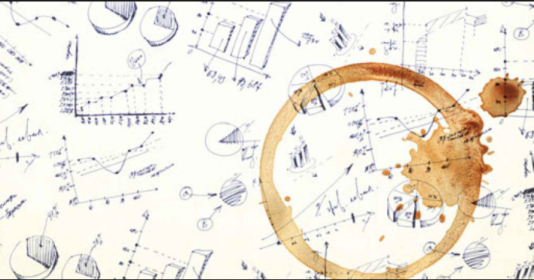
“Объемный план производства и реализации продукции”

Slide 6
By use of parameter optimization algorithims a mathematical model of the production line was modelled and the most profitable result is shown int the table below.

Slide 8

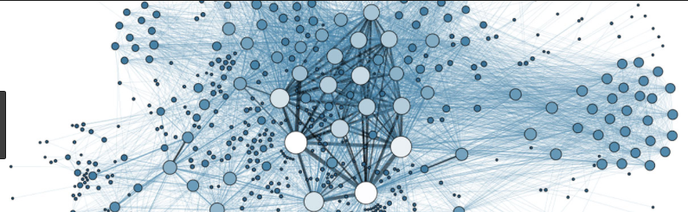
“Анализ плана”

Slide 9
ряд инициатив по снижению издержек и расширению ограничений в логистической цепи СИБУРа

Slide 10

“Internet of Things”

Slide 12

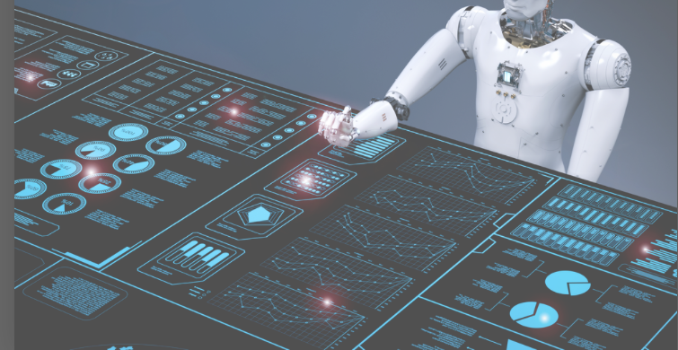
“Big Data, ML & AI”

Slide 14
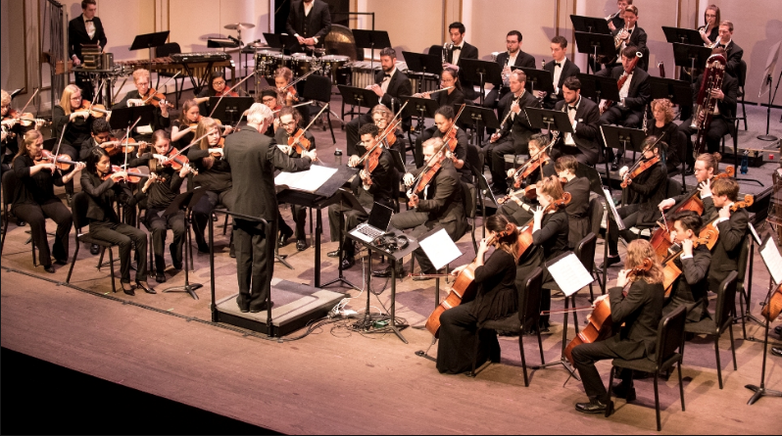
“Blockchain”

Slide 16
Key Technological usages

Slide 17
PEST Diagram
P
E
Political Factors
Economic Factors
.
S
T
Technological Factors
Social Factors
.

Slide 18
Five Year Strategy:

Slide 19
Expected
Outcomes
.
.
Notes:
© Copyright PresentationGo.com – The free PowerPoint template library

